Slide 2
Tập Hát Cộng Đoàn

Slide 3
Đk: Có Chúa chăn dắt tôi, nên tôi không còn thiếu gì.

Slide 4
Chúa nói: Tôi là mục tử tốt lành. Tôi biết các chiên Tôi và các chiên Tôi biết Tôi.
Alleluia…Alleluia
Alleluia…Alleluia

Slide 6
Lạy Chúa Thánh Thần là Ánh sáng Chân lý vẹn toàn, Chúa ban những ân huệ thích hợp cho từng thời đại, và dùng nhiều cách thế kỳ diệu để hướng dẫn Hội Thánh,

Slide 7
này chúng con đang chung lời cầu nguyện cho các Giám mục, và những người tham dự Thượng Hội đồng Giám mục thế giới.

Slide 8
Xin Chúa làm nên cuộc Hiện Xuống mới trong đời sống Hội Thánh, xin tuôn tràn trên các Mục tử ơn khôn ngoan và thông hiểu, gìn giữ các ngài luôn hiệp thông với nhau trong Chúa,

Slide 9
để các ngài cùng nhau tìm hiểu những điều đẹp ý Chúa, và hướng dẫn đoàn Dân Chúa thực thi những điều Chúa truyền dạy.

Slide 10
Các giáo phận Việt Nam chúng con, luôn muốn cùng chung nhịp bước với Hội Thánh hoàn vũ, xin cho chúng con biết đồng cảm với nỗi thao thức của các Mục tử trên toàn thế giới, ngày càng ý thức hơn về tình hiệp thông,

Slide 11
thái độ tham gia và lòng nhiệt thành trong sứ vụ của Hội Thánh, Nhờ lời chuyển cầu của Đức Trinh Nữ Maria, Nữ Vương các Tông đồ và là Mẹ của Hội Thánh,

Slide 12
Chúng con dâng lời khẩn cầu lên Chúa, là đấng hoạt động mọi nơi mọi thời, trong sự hiệp thông với Chúa Cha và Chúa Con, luôn mãi mãi đến muôn đời. Amen.

Slide 14
Ca nhập lễ
Chúa Là Mục Tử
Nguyễn Duy Vi

Slide 15
Tk1: Chúa là Mục Tử, Người dẫn lối chỉ đường cho con đi. Đi trong tay Chúa nào con thiếu chi con sợ chi? Cỏ tươi rợn đồng xanh con no thỏa không bao giờ thiếu nữa. Suối nước trường sinh nghỉ uống no đầy.

Slide 16
Đk: Chúa Chiên nhân từ, Người dẫn con tới đồng nội. Này suối nước mát bóng, con tới uống thảnh thơi. Chúa ơi sướng vui trong tay Chúa, Người dẫn con đi. Đi giữa suối mát, cỏ xanh con thiếu gì.

Slide 17
Tk2: Chúa là Mục Tử, Người dẫn dắt con lần theo chính lối. Cho con đi tới vì Danh Chúa con không lạc vương. Tối tăm con sợ chi, vì có Chúa với con cùng tiến bước. Cánh tay Người đưa, gậy Người dẫn yên lòng.

Slide 18
Đk: Chúa Chiên nhân từ, Người dẫn con tới đồng nội. Này suối nước mát bóng, con tới uống thảnh thơi. Chúa ơi sướng vui trong tay Chúa, Người dẫn con đi. Đi giữa suối mát, cỏ xanh con thiếu gì.

Slide 19
Tk3: Chúa là mục tử, Người dọn bữa kê bàn cho con dân. Dầu Người tràn lan và chén ái ân Người đầy chan. Chúa ban cho đời con qua năm tháng hưởng dư đầy phúc đức. Chúa ở cùng con, con cùng Chúa muôn đời.

Slide 20
Đk: Chúa Chiên nhân từ, Người dẫn con tới đồng nội. Này suối nước mát bóng, con tới uống thảnh thơi. Chúa ơi sướng vui trong tay Chúa, Người dẫn con đi. Đi giữa suối mát, cỏ xanh con thiếu gì.

Slide 22
KINH VINH DANH

Slide 23
Chủ tế: Vinh danh Thiên Chúa trên các tầng trời. A+B: Và bình an dưới thế cho người thiện tâm.

Slide 24
A: Chúng con ca ngợi Chúa.
B: Chúng con chúc tụng Chúa. A: Chúng con thờ lạy Chúa.
B: Chúng con tôn vinh Chúa.

Slide 25
A: Chúng con cảm tạ Chúa vì vinh quang cao cả Chúa.
B: Lạy Chúa là Thiên Chúa, là Vua trên trời, là Chúa Cha toàn năng.

Slide 26
A: Lạy con một Thiên Chúa, Chúa Giêsu Kitô.
B: Lạy Chúa là Thiên Chúa, là Chiên Thiên Chúa là Con Đức Chúa Cha.

Slide 27
A: Chúa xóa tội trần gian, xin thương xót chúng con.
B: Chúa xóa tội trần gian, xin nhậm lời chúng con cầu khẩn.

Slide 28
A: Chúa ngự bên hữu Đức Chúa Cha, xin thương xót chúng con.
B: Vì lạy Chúa Giêsu Kitô, chỉ có Chúa là Đấng Thánh.

Slide 29
Chỉ có Chúa là Chúa, chỉ có Chúa là đấng tối cao.
A+B: Cùng Đức Chúa Thánh Thần trong vinh quang Đức Chúa Cha.
Amen.

Slide 31
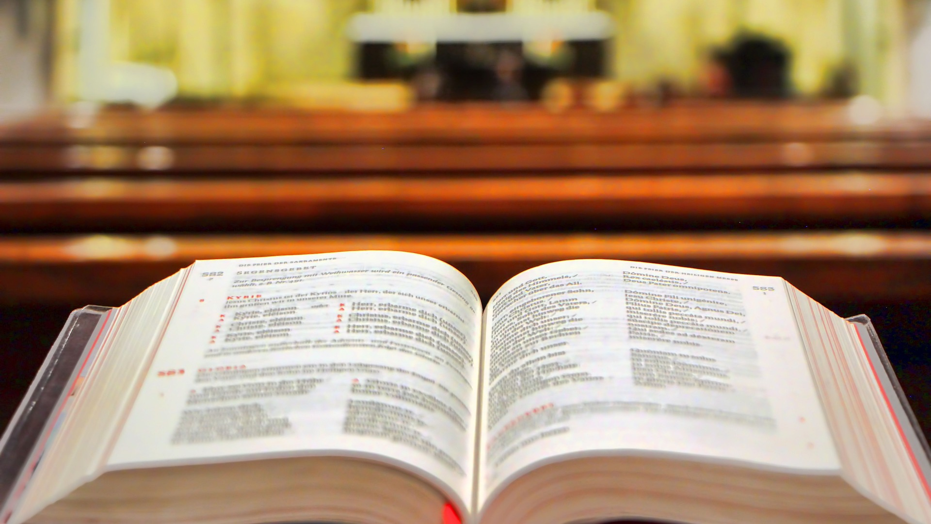
Bài đọc 1
Bài trích sách Công vụ Tông Đồ
Thiên Chúa đã đặt Đức Giê-su là Đức Chúa
Và làm Đấng Ki-tô

Slide 32
THÁNH VỊNH 22
Lm Kim Long
05 câu

Slide 33
Đk: Có Chúa chăn dắt tôi, nên tôi không còn thiếu gì.

Slide 34
Tk1: Có Chúa chăn dắt tôi nên tôi không còn thiếu gì. Trên đồng cỏ xanh tươi Ngài dẫn tôi vào nghỉ ngơi.

Slide 35
Đk: Có Chúa chăn dắt tôi, nên tôi không còn thiếu gì.

Slide 36
Tk2: Dẫn tới bên suối trong cho tôi đây bồi dưỡng lại. Theo đường nẻo công minh, Ngài dẫn tôi vì Uy Danh.

Slide 37
Đk: Có Chúa chăn dắt tôi, nên tôi không còn thiếu gì.

Slide 38
Tk3: Dẫu lúc qua lũng sâu, con đâu lo sợ khốn cùng. Bởi Ngài ở bên con, cầm sẵn côn trượng chở che.

Slide 39
Đk: Có Chúa chăn dắt tôi, nên tôi không còn thiếu gì.

Slide 40
Tk4: Chúa thiết con bữa ăn ngay khi quân thù đối mặt. Xức dầu tỏa hương thơm và cứ châm rượu đầy ly.

Slide 41
Đk: Có Chúa chăn dắt tôi, nên tôi không còn thiếu gì.

Slide 42
Tk5: Chúa vẫn che chở con trong ân thiêng và nghĩa tình. Con được ở vương cung qua tháng năm dài triền miên.

Slide 43
Đk: Có Chúa chăn dắt tôi, nên tôi không còn thiếu gì.

Slide 44
Bài đọc 2
Bài trích thư thứ nhất của thánh Phê-rô Tông Đồ
Anh em đã quay về với vị mục tử,
Đấng chăm sóc linh hồn anh em

Slide 45
Chúa nói: Tôi là mục tử tốt lành. Tôi biết các chiên Tôi và các chiên Tôi biết Tôi.
Alleluia…Alleluia
Alleluia…Alleluia

Slide 48
KINH TIN KÍNH

Slide 49
Tôi tin kính một Thiên Chúa là Cha toàn năng, Đấng tạo thành trời đất, muôn vật hữu hình và vô hình.

Slide 50
Tôi tin kính một Chúa Giêsu Kitô, Con Một Thiên Chúa, Sinh bởi Đức Chúa Cha từ trước muôn đời.

Slide 51
Người là Thiên Chúa bởi Thiên Chúa, Ánh Sáng bởi Ánh Sáng, Thiên Chúa thật bởi Thiên Chúa thật,

Slide 52
được sinh ra mà không phải được tạo thành, đồng bản thể với Đức Chúa Cha: nhờ Người mà muôn vật được tạo thành.

Slide 53
Vì loài người chúng ta và để cứu độ chúng ta, Người đã từ trời xuống thế.

Slide 54
Bởi phép Đức Chúa Thánh Thần, Người đã nhập thể trong lòng Trinh Nữ Maria, và đã làm người.

Slide 55
Người chịu đóng đinh vào thập giá vì chúng ta, thời quan Phongxiô Philatô; Người chịu khổ hình và mai táng, ngày thứ ba Người sống lại như lời Thánh Kinh.

Slide 56
Người lên trời, ngự bên hữu Đức Chúa Cha, và Người sẽ lại đến trong vinh quang để phán xét kẻ sống và kẻ chết, Nước Người sẽ không bao giờ cùng.

Slide 57
Tôi tin kính Đức Chúa Thánh Thần là Thiên Chúa và là Đấng ban sự sống, Người bởi Đức Chúa Cha và Đức Chúa Con mà ra,

Slide 58
Người được phụng thờ và tôn vinh cùng với Đức Chúa Cha và Đức Chúa Con: Người đã dùng các tiên tri mà phán dạy.

Slide 59
Tôi tin Hội Thánh duy nhất thánh thiện công giáo và tông truyền.

Slide 60
Tôi tuyên xưng có một Phép Rửa để tha tội. Tôi trông đợi kẻ chết sống lại và sự sống đời sau. Amen.

Slide 61
Lời Nguyện Tín Hữu

Slide 63
Ca Dâng Lễ
Kính Tiến Chúa
Lm. Kim Long

Slide 64
Đk: Bánh miến với ly rượu nho, kính tiến Chúa với bao tâm tình thơm tho bay tới thiên đình. Hòa lẫn với hương kinh nguyện Chúa khứng nhận cho.

Slide 65
Tk1: Tấm bánh này chính Chúa rộng ban, bởi cây lúa con vun trồng và Ngài khiến trổ bông. Xin dâng lên để thành nguồn sống nhân trần.

Slide 66
Đk: Bánh miến với ly rượu nho, kính tiến Chúa với bao tâm tình thơm tho bay tới thiên đình. Hòa lẫn với hương kinh nguyện Chúa khứng nhận cho.

Slide 67
Tk2: Đấy chén rượu chính Chúa rộng ban, bởi bao trái nho thơm nồng, người trồng tưới khổ công. Xin dâng lên để thành của uống nhân trần.

Slide 68
Đk: Bánh miến với ly rượu nho, kính tiến Chúa với bao tâm tình thơm tho bay tới thiên đình. Hòa lẫn với hương kinh nguyện Chúa khứng nhận cho.

Slide 71
Ca Nguyện Hiệp Lễ
Mục Tử Nhân Lành
Thái Nguyên

Slide 72
Đk: Giê-su mục tử nhân lành chăn dắt đoàn chiên. Ngài đến để cứu độ nhân trần, để hợp nhất nhân loại. Ngài đến để đem lại nguồn sống, sự sống ngàn thu.

Slide 73
Tk1: Xin cho chúng con biết lắng nghe Lời Ngài, biết thực thi Lời chân lý. Lời ân phúc, Lời sự sống, Lời tình yêu.

Slide 74
**: Sống giữa cõi đời với bao điều lôi cuốn, xin cho con thinh lặng nghe tiếng Chúa, luôn vang lên từ sâu thẳm của trái tim mình.

Slide 75
Đk: Giê-su mục tử nhân lành chăn dắt đoàn chiên. Ngài đến để cứu độ nhân trần, để hợp nhất nhân loại. Ngài đến để đem lại nguồn sống, sự sống ngàn thu.

Slide 76
Tk2: Xin cho chúng con biết lắng sâu cầu nguyện, biết dành riêng một mình cho Chúa, ở trong Chúa để trở nên một với Chúa,

Slide 77
**: giữa bao nhọc nhằn, bao nhiêu điều giăng mắc, xin cho con biết tìm theo ý Chúa, luôn an vui chẳng lo sợ vì Chúa che chở.

Slide 78
Đk: Giê-su mục tử nhân lành chăn dắt đoàn chiên. Ngài đến để cứu độ nhân trần, để hợp nhất nhân loại. Ngài đến để đem lại nguồn sống, sự sống ngàn thu.

Slide 79
Tk4: Xin cho chúng con những linh mục nhiệt tâm, hết lòng lo cho đoàn chiên Chúa, và biết sống đời dâng hiến thuộc về Chúa.

Slide 80
**: Chúa cho linh mục có tấm lòng như Chúa, luôn hy sinh chính mình cho Nước Chúa, mang trong tim tình sáng ngời để hiến cho đời.

Slide 81
Đk: Giê-su mục tử nhân lành chăn dắt đoàn chiên. Ngài đến để cứu độ nhân trần, để hợp nhất nhân loại. Ngài đến để đem lại nguồn sống, sự sống ngàn thu.

Slide 82
Tk3: Xin cho chúng con biết hết tâm phục vụ, hết lòng lo cho người khốn khó, người cô đơn, người đau yếu, người túng thiếu.

Slide 83
**: Sớt chia nỗi niềm với bao người thương đau, trao cho nhau một niềm tin tất thắng, đem an vui cho cõi đời đầy những ưu phiền.

Slide 84
Đk: Giê-su mục tử nhân lành chăn dắt đoàn chiên. Ngài đến để cứu độ nhân trần, để hợp nhất nhân loại. Ngài đến để đem lại nguồn sống, sự sống ngàn thu.

Slide 87
Ca kết lễ
Lời Nguyện Truyền Giáo Hoài Chiên

Slide 88
**: Lạy Chúa xưa Chúa đã phán: “Lúa chín đầy đồng mà thiếu thợ gặt” Chúa hãy ban nhiều thợ biết nhiệt thành, để nước Chúa rộng lan khắp nơi. Xin Chúa ban cho đoàn chúng con nên tông đồ thiện toàn mở nước Chúa Trời.

Slide 89
**: Lạy Chúa xưa Chúa đã phán: “Lúa chín đầy đồng mà thiếu thợ gặt” Chúa hãy ban nhiều thợ biết nhiệt thành, để nước Chúa rộng lan khắp nơi. Xin Chúa ban cho đoàn chúng con nên tông đồ thiện toàn mở nước Chúa Trời.

